Slide 1
빅데이터 분석시스템 개발
김사라

Slide 2
목차
‘exam. . csv ‘ 파일의 데이터를 데이터프레임 출력
Math, English, Science 변수만 갖는 데이터프레임 출력
Class가 1인 모든 변수를 갖는 데이터프레임 출력
Math가 60점 이상 이고, 80점 미만 데이터프레임 출력
English가 60점 이상 이고, 80점 미만 데이터프레임 출력
Math가 60점 이상이고 점수가 높은 순서를 갖는 class, id, math변수를 갖는 데이터프레임 출력
Class로 그룹화 되고 수학점수 평균 변수를 갖는 데이터프레임 출력
Total 파생변수를 갖는 데이터프레임 출력
Mean 파생변수를 갖는 데이터프레임 출력
Grade 파생변수를 갖는 데이터프레임 출력

Slide 3
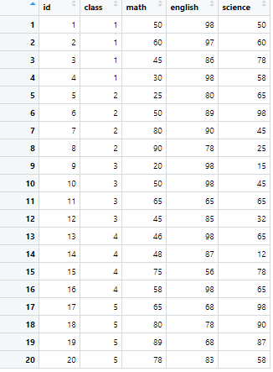
01
‘exam. . csv ‘ 파일의 데이터를 데이터프레임 출력

Slide 4
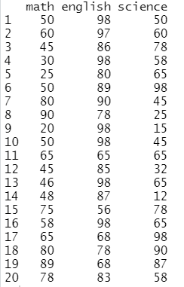
02
Math, English, Science 변수만 갖는 데이터프레임 출력

Slide 5
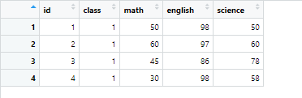
03
Class가 1인 모든 변수를 갖는 데이터프레임 출력

Slide 6
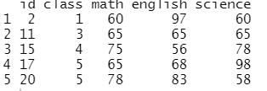
04
Math가 60점 이상 이고, 80점 미만 데이터프레임 출력

Slide 7
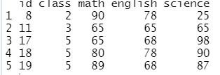
05
English가 60점 이상 이고, 80점 미만 데이터프레임 출력

Slide 8

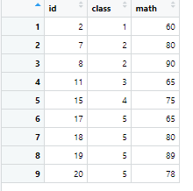
06
Math가 60점 이상이고 점수가 높은 순서를 갖는 class, id, math변수를 갖는 데이터프레임 출력

Slide 9
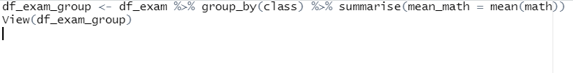
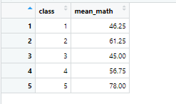
07
Class로 그룹화 되고 수학점수 평균 변수를 갖는 데이터프레임 출력

Slide 10
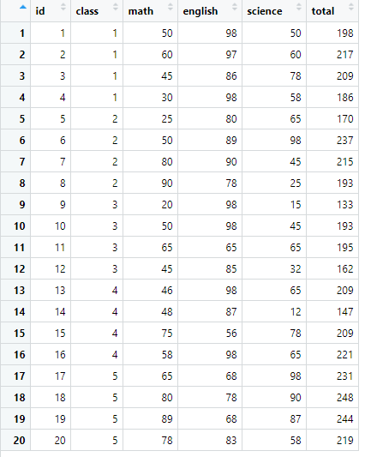
08
Total 파생변수를 갖는 데이터프레임 출력

